Slide 1
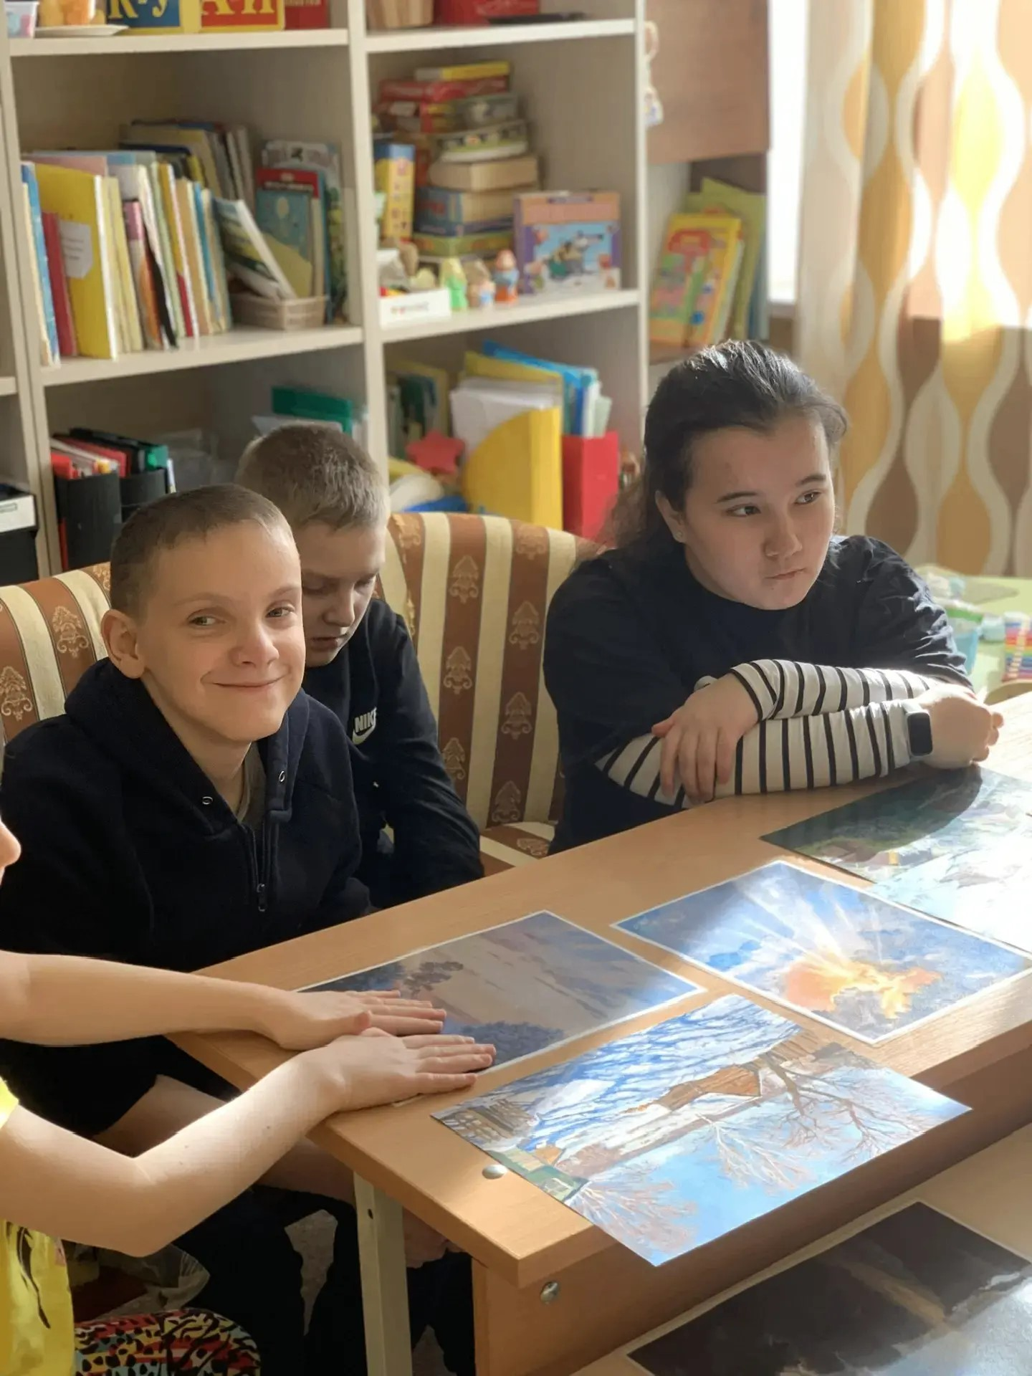
Санкт‑Петербургское государственное бюджетное стационарное учреждение социального обслуживания населения "Дом социального обслуживания "Вместе"
Краткосрочный проект как увлекательный путь к познанию окружающего мира
Иванова А.А., логопед
Цветкова С.Ю., логопед
Сафронова И.О., логопед

Slide 2
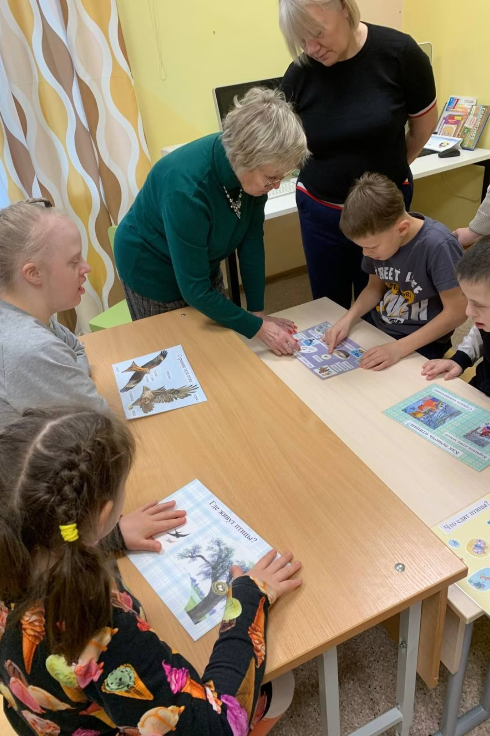
Что такое краткосрочный проект?
Краткосрочный проект — это целенаправленная совместная деятельность педагога и воспитанников, направленная на решение конкретной задачи за короткий промежуток времени. Основные характеристики:
Ясная, ограниченная по времени цель и результат.
Акцент на активности, самостоятельности и сотрудничестве.
Интеграция игровых, сенсорных и речевых практик.

Slide 3
Краткосрочный и долгосрочный проект — ключевые отличия
Критерии | Краткосрочный | Долгосрочный
Длительность | Короткие циклы (несколько дней — несколько недель) | Месяцы и более
Цель | Быстрый видимый результат, практическая задача | Глубокое развитие компетенций, масштабные цели
Гибкость | Высокая — можно оперативно корректировать | Средняя — требует предварительного планирования
Ресурсы | Небольшие, локальные | Требуют планирования и длительной поддержки
Вовлечение семьи | Часто кратковременное участие родителей | Постоянная партнерская работа
Оценивание | Наглядные продукт и презентация | Постоянная партнерская работа
Обучающие эффекты | Фокус на мотивации, коммуникативных навыках и практике речи | Глубокое формирование умений и знаний
Таблица подчёркивает, что оба формата дополняют друг друга; выбор зависит от цели и возможностей участников.

Slide 4

Этапы реализации краткосрочного проекта
Каждый этап содержит конкретные действия педагога и детей: постановка вопроса, планирование активности, исследовательская работа, создание результата, демонстрация и обсуждение.
Проектирование
Поиск информации
Продукт
Презентация
Проблема

Slide 5
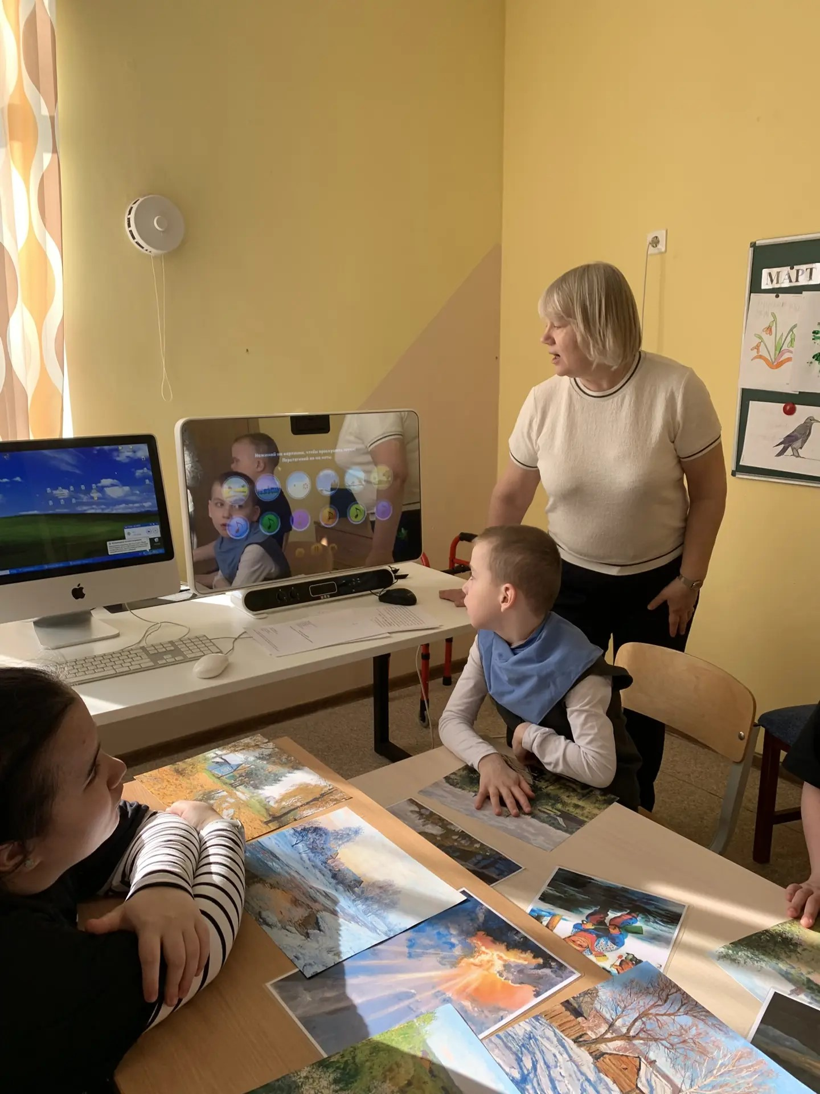

Роль проекта в логопедической работе
Краткосрочный проект — мощный инструмент для логопеда, поскольку он:
Интегрирует речевую практику в естественную познавательную активность
Обогащает лексико‑грамматический запас через тематические задания
Развивает коммуникативные навыки в совместной деятельности
Создаёт мотивацию и позитивную эмоциональную атмосферу обучения
Совет: планируйте проекты с учётом сенсорных и игровых элементов — они усиливают закрепление слов и форм речевой активности.

Slide 6
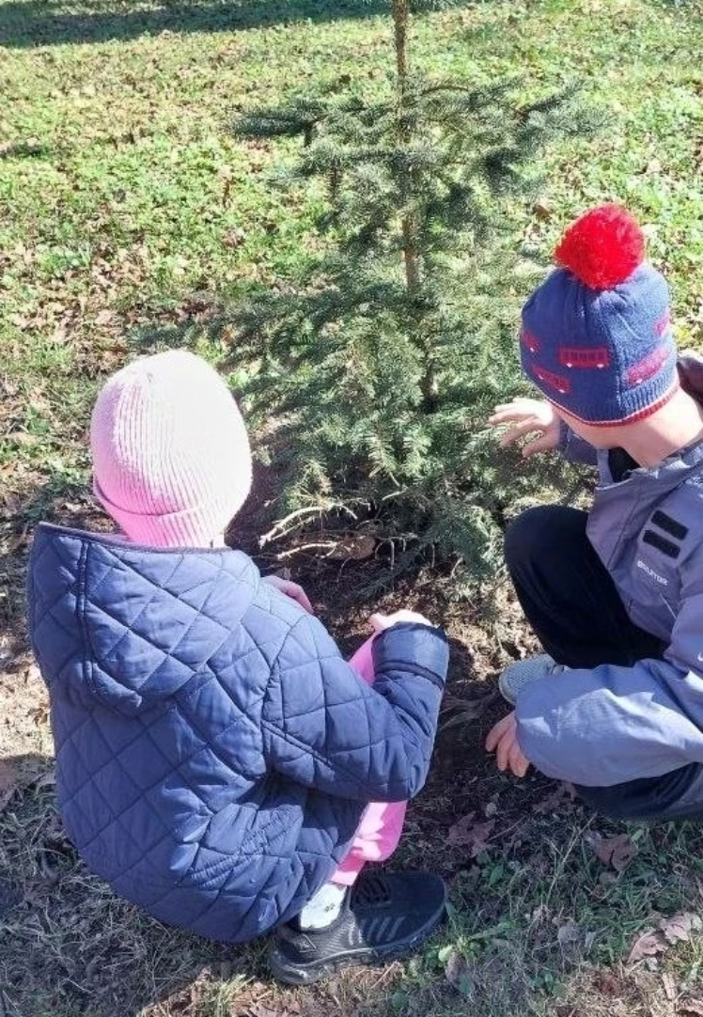
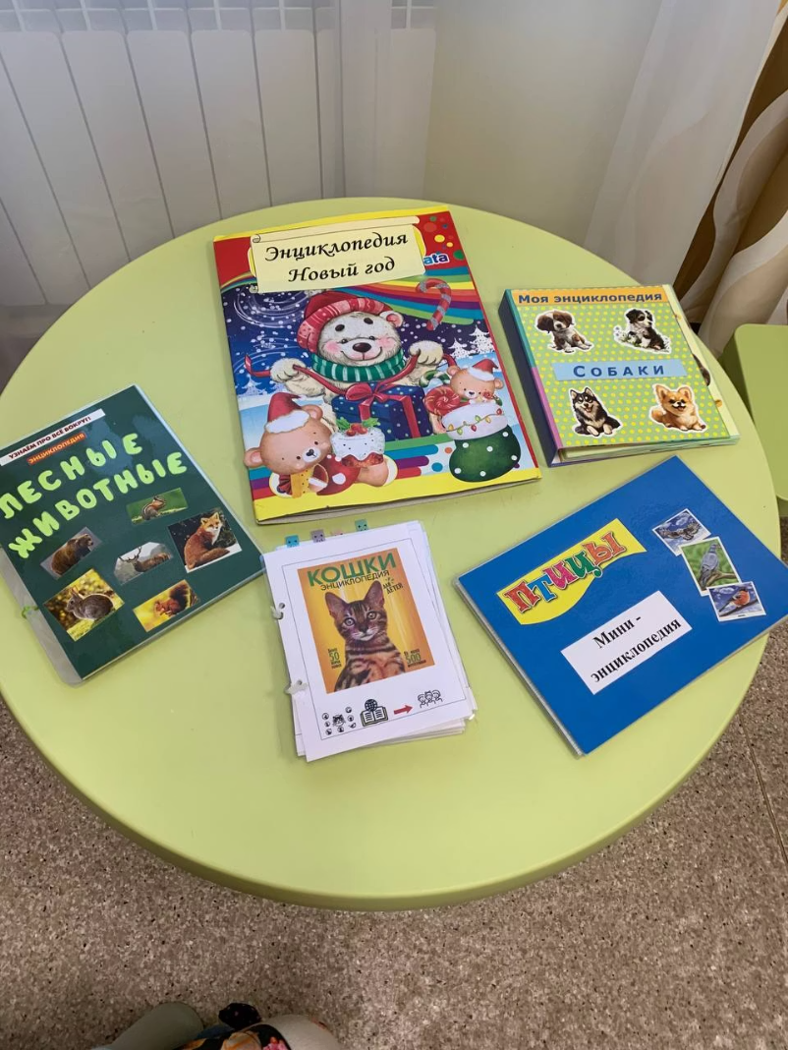
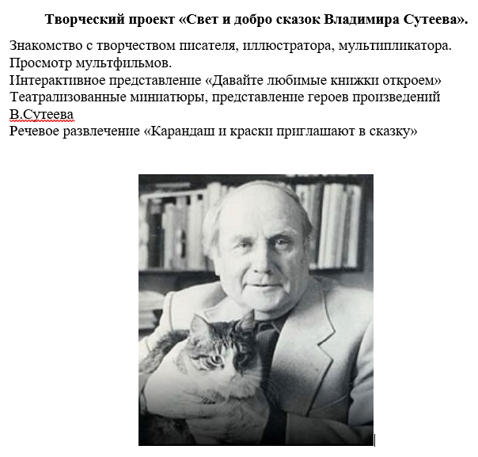
Наши проекты
"Земля - наш общий дом"
"Создание маленькой энциклопедии"
"Свет и добро сказок Сутеева"

Slide 7
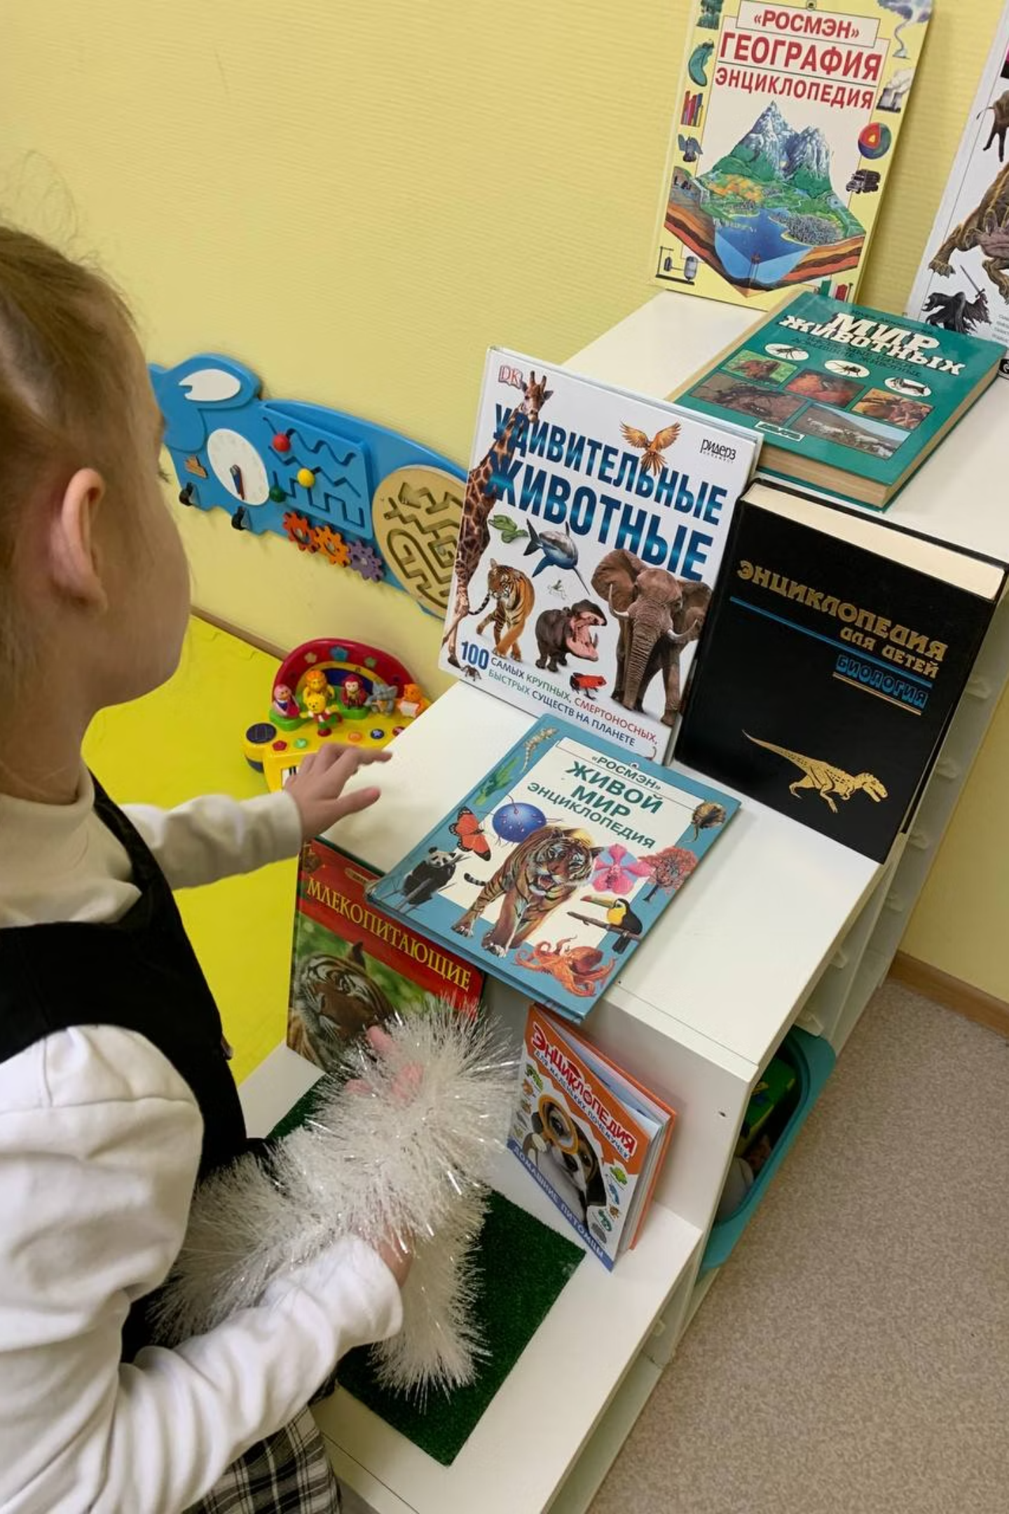
Проект для детей: "Создание маленькой энциклопедии"
Погружение в мир знаний через творчество и исследование.

Slide 8
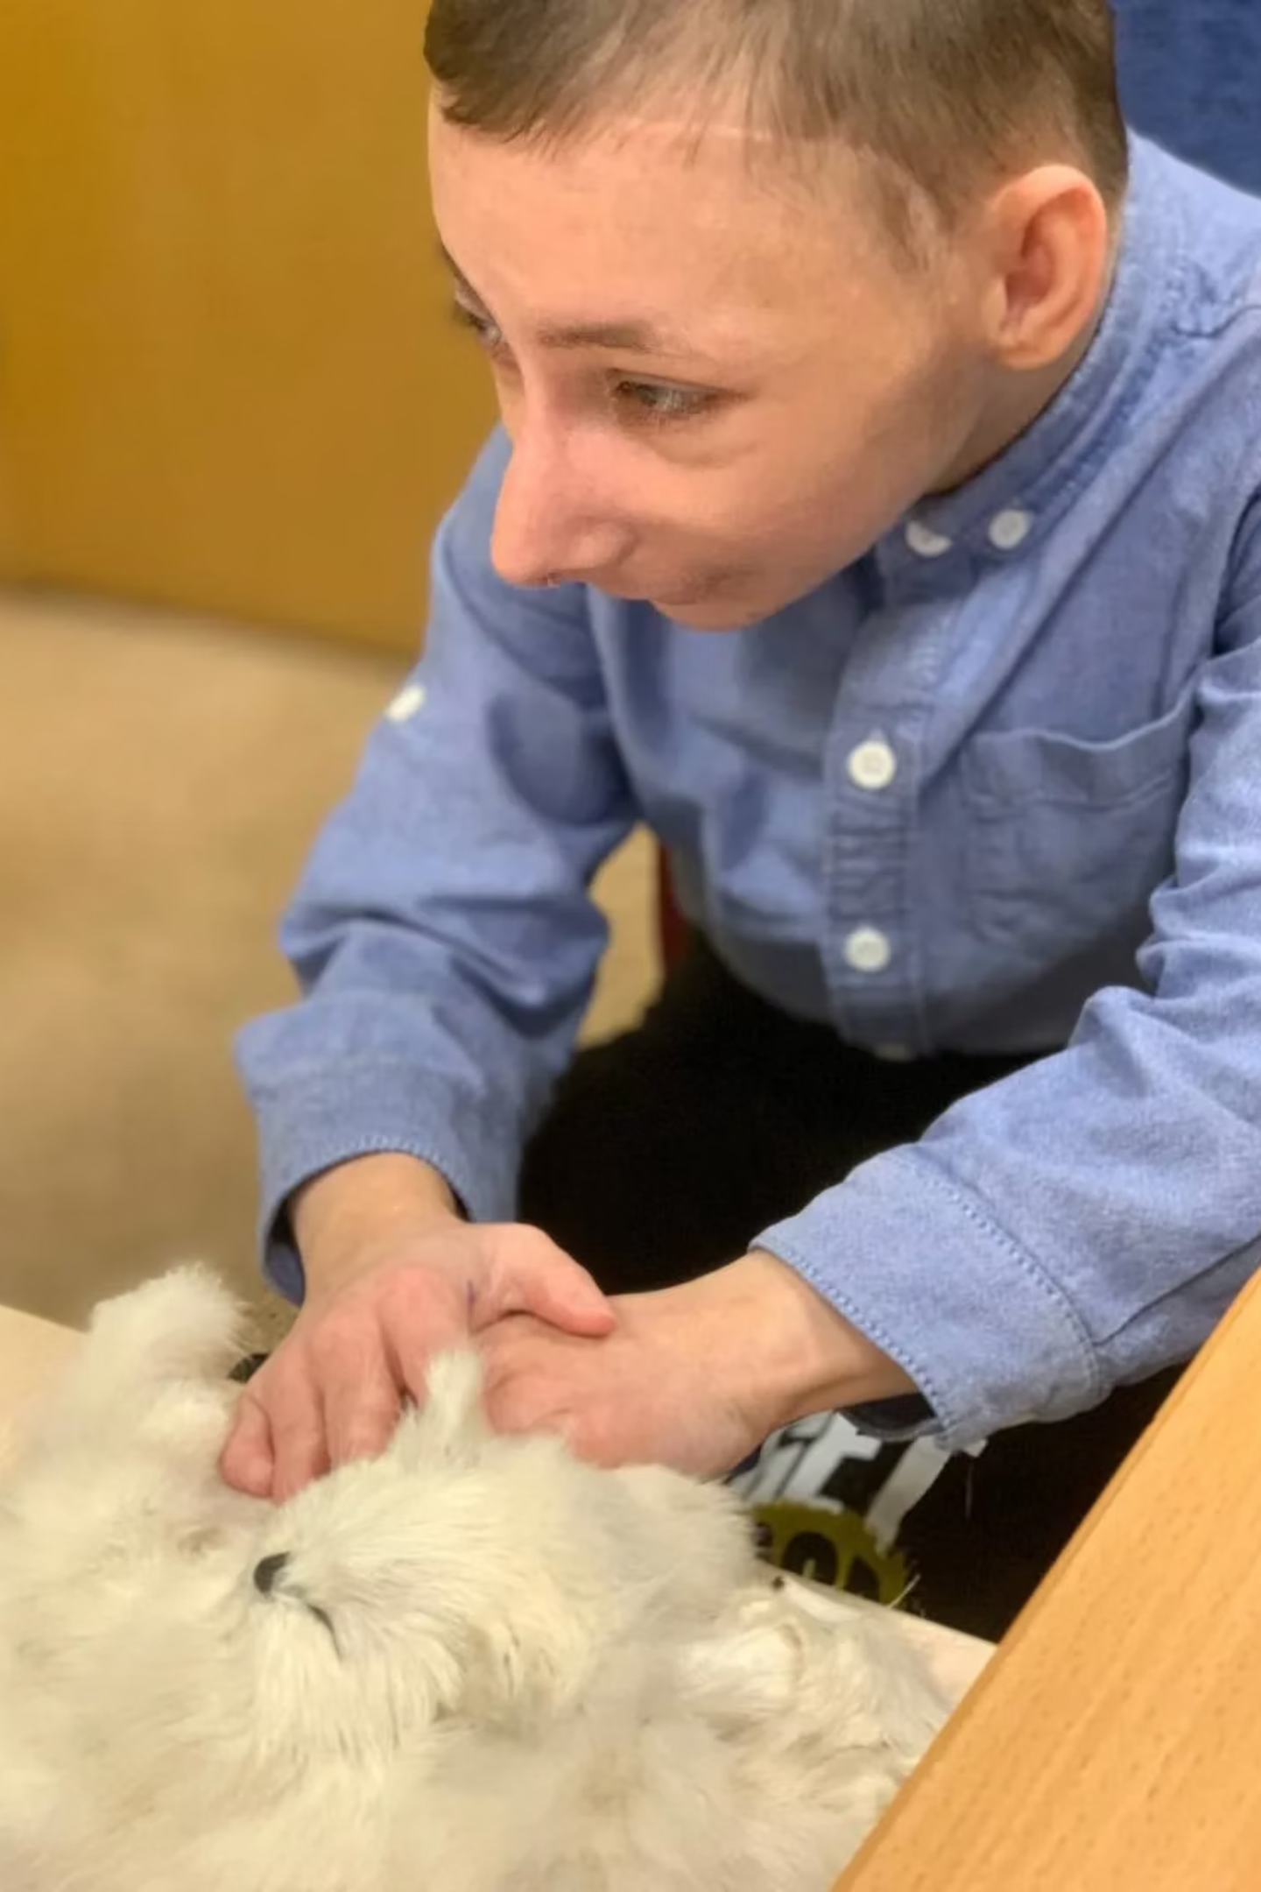

Почему проект важен?
Проект развивает у детей умения поиска и отбора информации. Через творческую работу дети получают мотивацию познавать новое, повышают самооценку и закрепляют навыки коммуникативного взаимодействия.
Тема и формат адаптируются под возраст и речевые возможности каждого ребёнка.

Slide 9
Цель и ключевые задачи
Главная цель
Задача 1
Задача 2
Задача 3
Научить детей работать с информацией: находить, отбирать и представлять знания в понятной форме.
Создать интересное содержание, соответствующее уровню развития ребёнка.
Представить информацию доступно, с учётом возрастных и речевых особенностей.
Разработать яркий дизайн с иллюстрациями и визуальными подсказками.

Slide 10
Этапы реализации проекта
01
02
03
Подготовительный этап
Творческий этап
Итоговый этап
Формулируется план работы, определение темы, сбор первичных материалов и обсуждение структуры книги.
Оформление страниц, создание иллюстраций, коллажей и написание лаконичных текстов. Знакомство детей с выставкой, посвященной Дню Словарей и Энциклопедий.
Презентация созданных энциклопедий, подведение итогов и обсуждение достигнутых результатов. Этап способствует развитию речевого самовыражения и уверенности ребенка в своих силах.

Slide 11
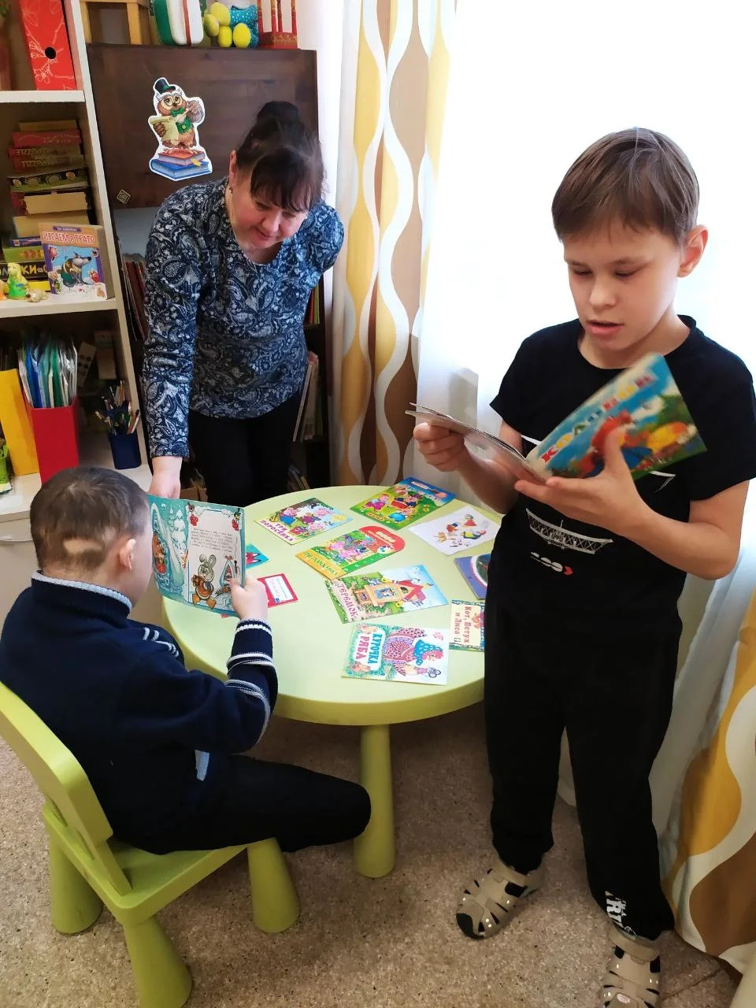
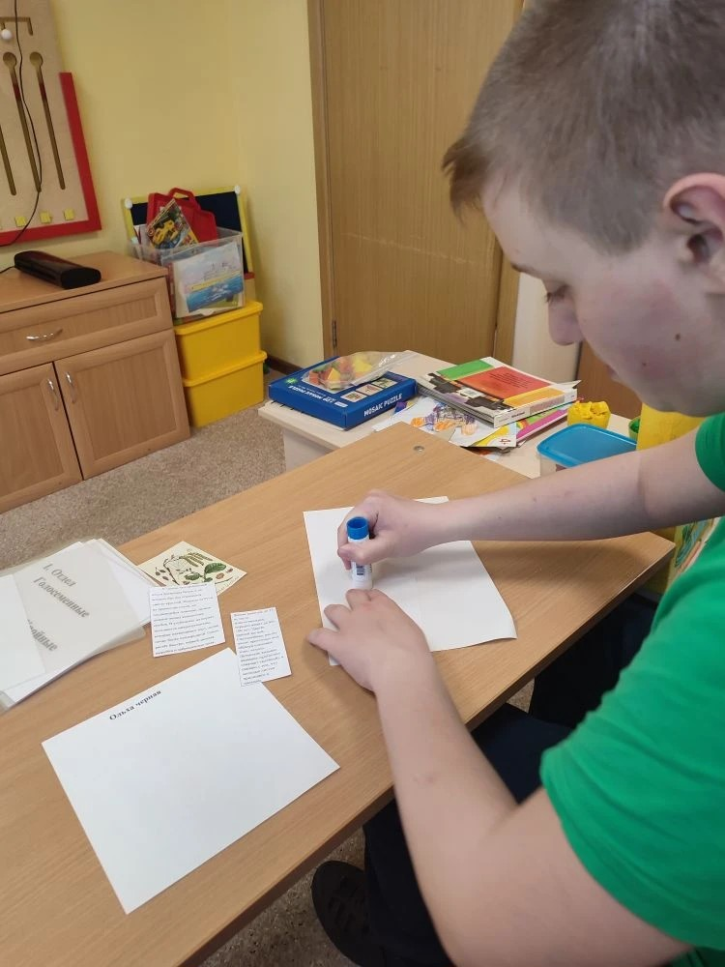
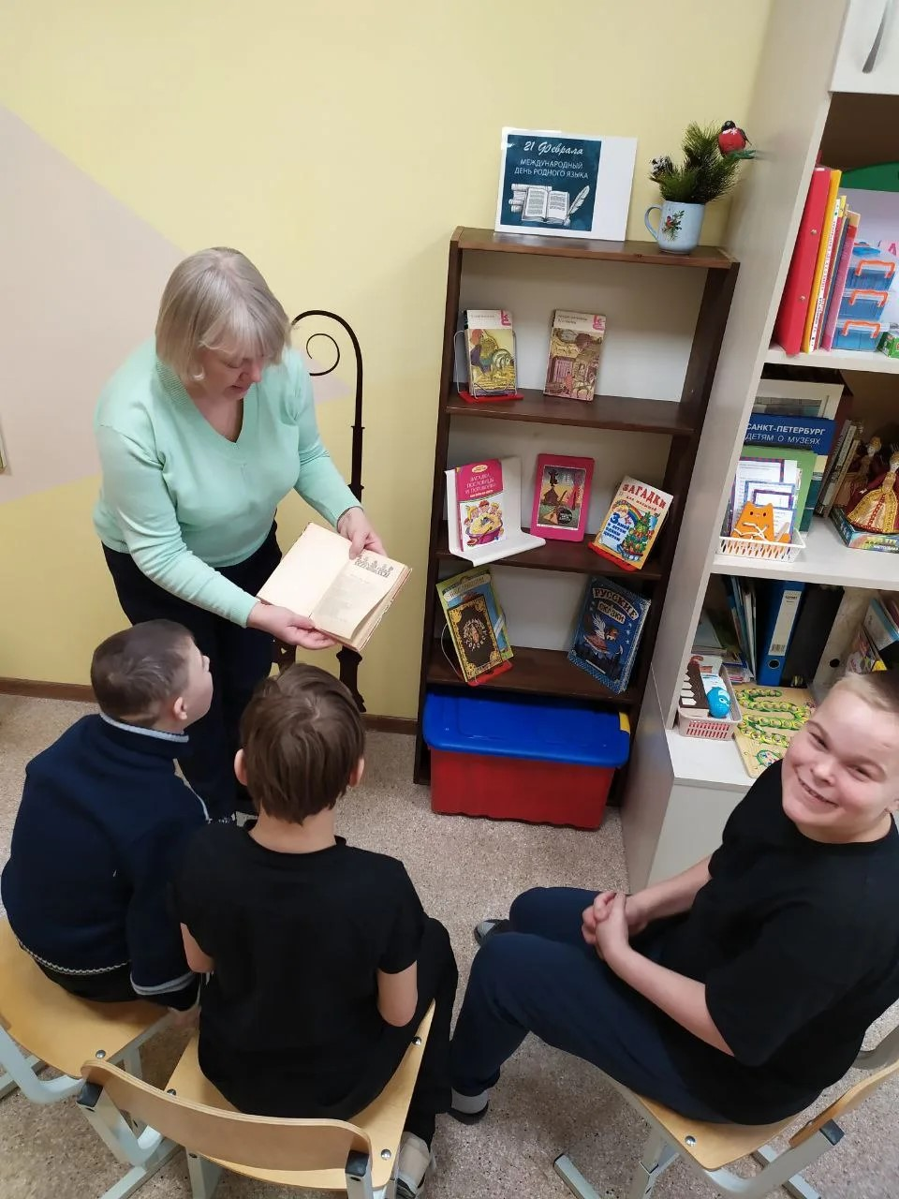
Методы реализации
Анализ литературы
Творческие задания
Беседы
Подбор простых источников — детские энциклопедии, иллюстрированные карточки, безопасные интернет-ресурсы. Логопед помогает выбрать понятные отрывки.
Иллюстрации, коллажи, аппликации — способы представить информацию визуально и удержать внимание ребёнка.
Игровые беседы, рассматривание и обсуждение книг, подбор иллюстраций.

Slide 12
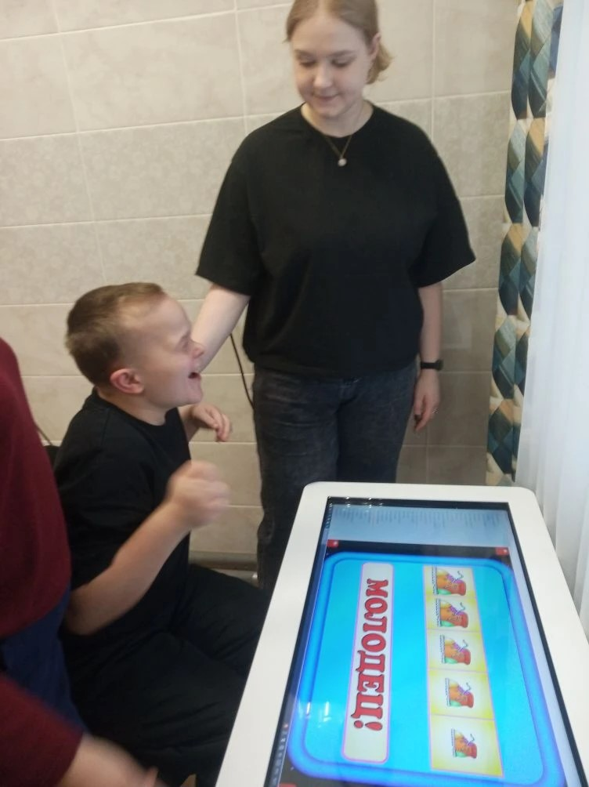
Роль педагогов и родителей
Эффективное взаимодействие педагогов и родителей — залог успеха краткосрочного проекта и гармоничного развития ребёнка.
Задачи педагогов:
Вклад родителей:
Навигатор: направляют и помогают детям ориентироваться в проектной деятельности.
Мотиватор: поддерживают интерес, творческую активность и вовлечённость каждого ребёнка.
Наблюдатель и оценщик: фиксируют прогресс, корректируют задачи и помогают осмыслить достигнутые результаты.
Предоставление ресурсов: делятся подходящими материалами, книгами или инструментами для проекта.
Празднование успеха: разделяют радость от достижений, укрепляя самооценку и мотивацию.
Такое партнёрство создаёт благоприятную среду для обучения и позволяет максимально раскрыть потенциал детей.

Slide 13
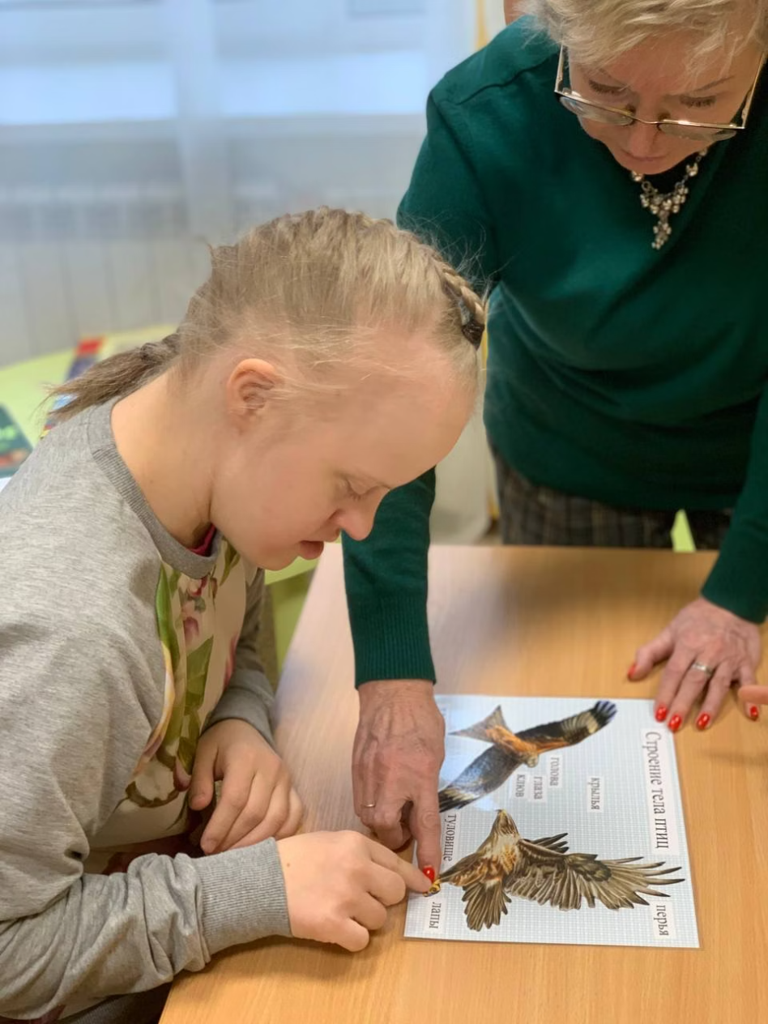
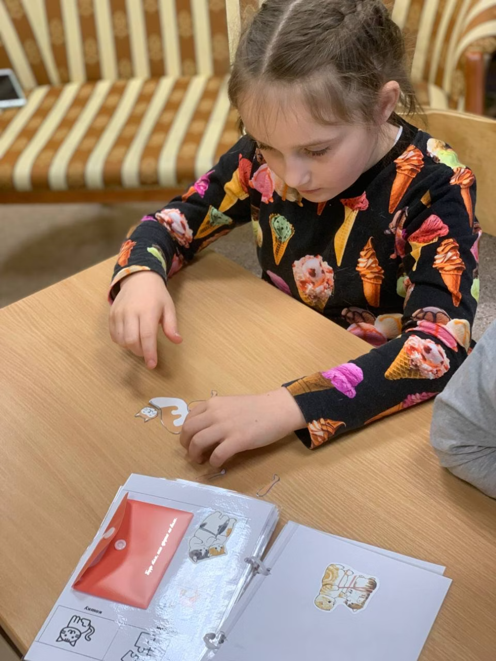
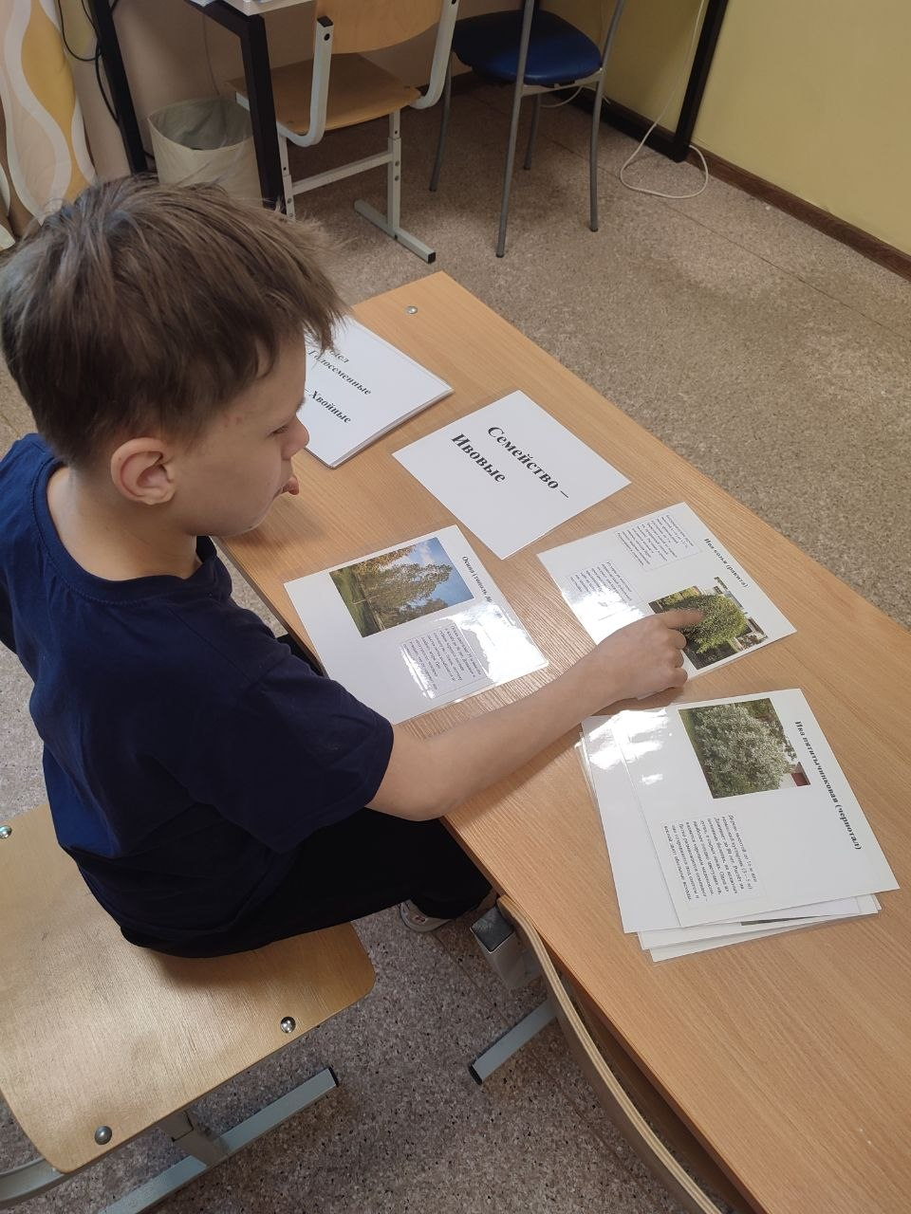
Птицы
Кошки
Деревья
Исследуем мир пернатых: их яркое оперение, разнообразные голоса и удивительные путешествия.
Погрузитесь в жизнь грациозных и независимых созданий.
Изучаем могущественных обитателей лесов.

Slide 14
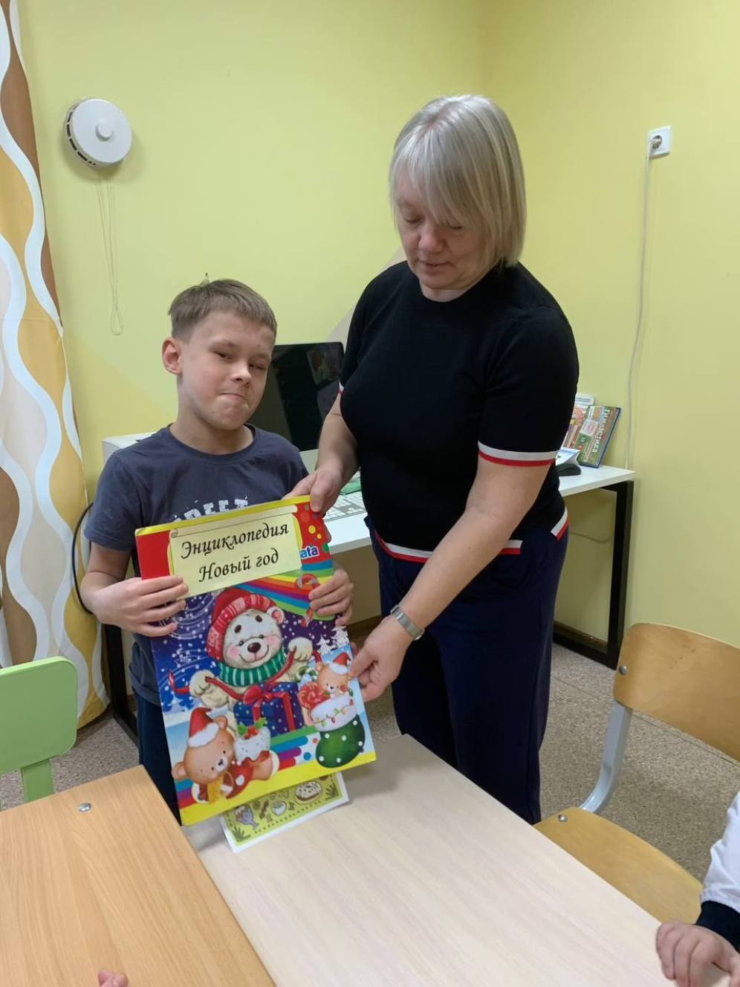
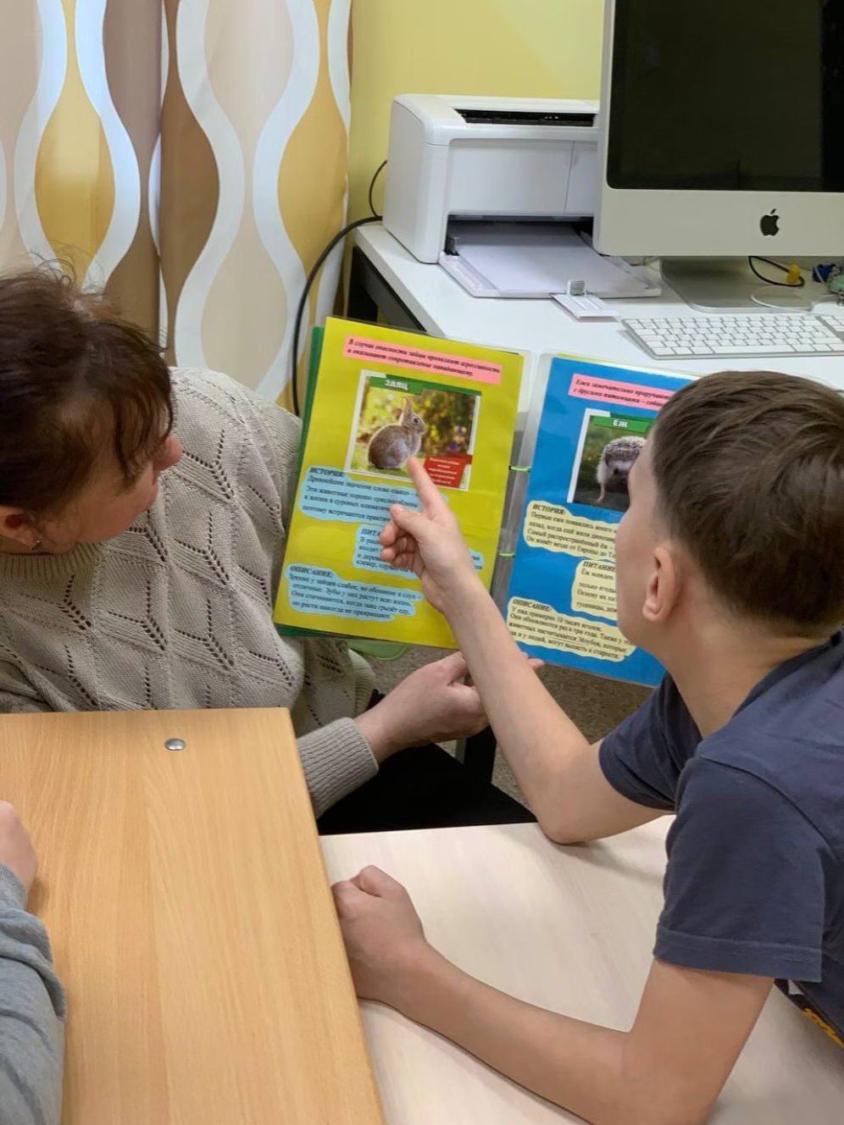
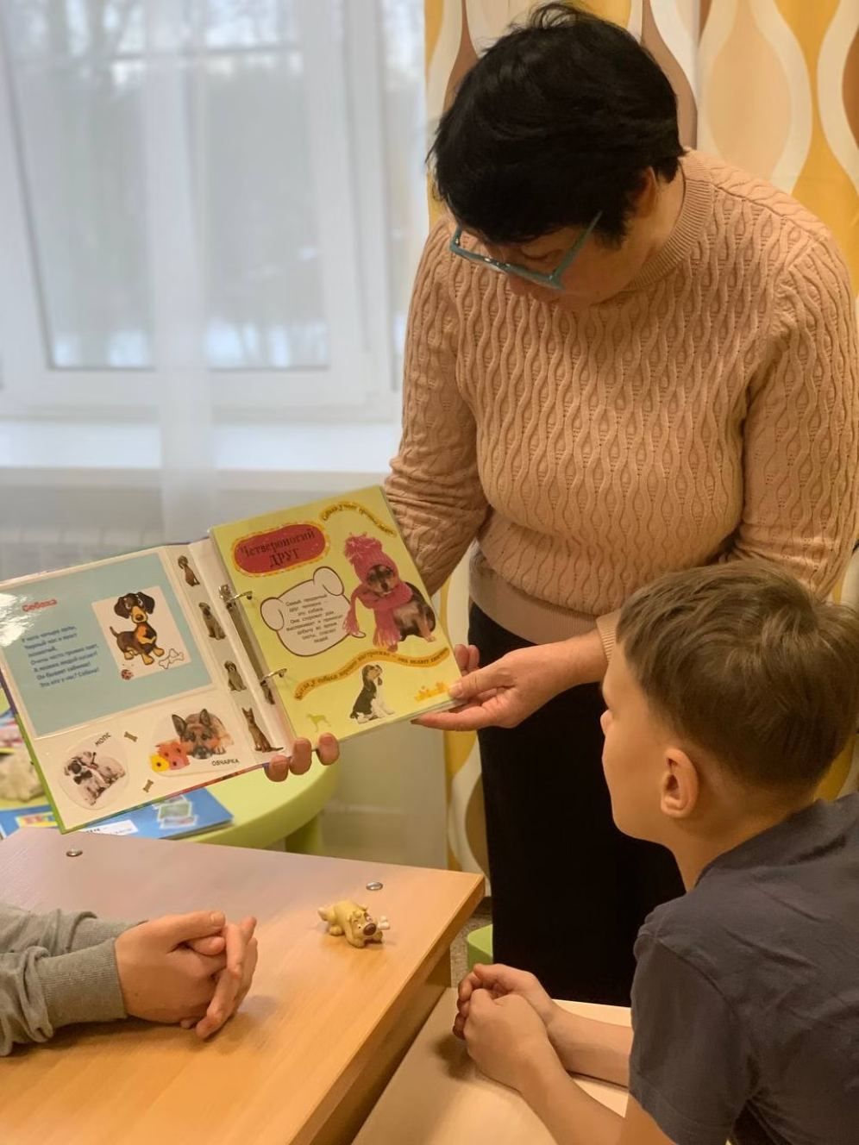
Новый год
Лесные животные
Собаки
Исследуйте традиции и символы самого волшебного праздника.
Погрузитесь в тайны леса и познакомьтесь с его обитателями.
Откройте для себя мир верных друзей человека.

Slide 15




Прочтите

Slide 16
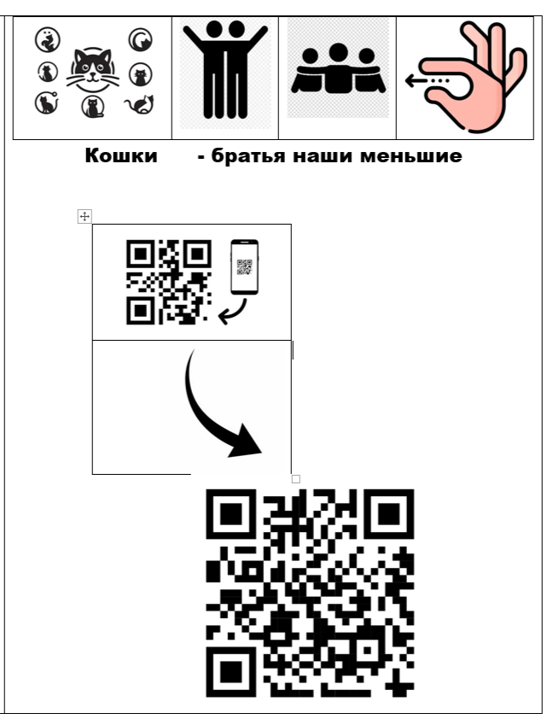
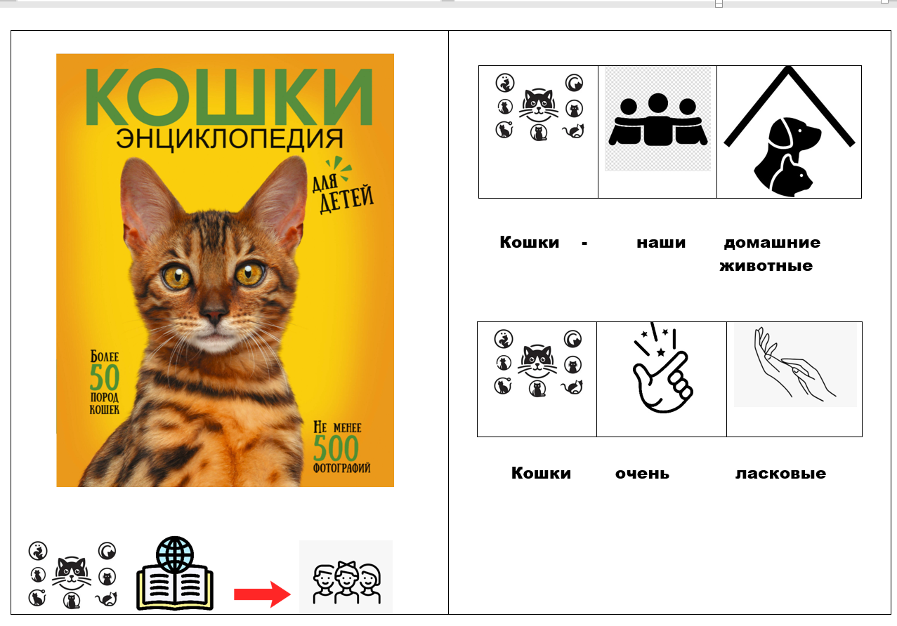
Проект посвящен созданию простой и наглядной энциклопедии о кошках, адаптированной для детей с тяжелыми множественными нарушениями развития. Материал будет представлен в доступной форме с учетом особых образовательных потребностей.

Slide 17
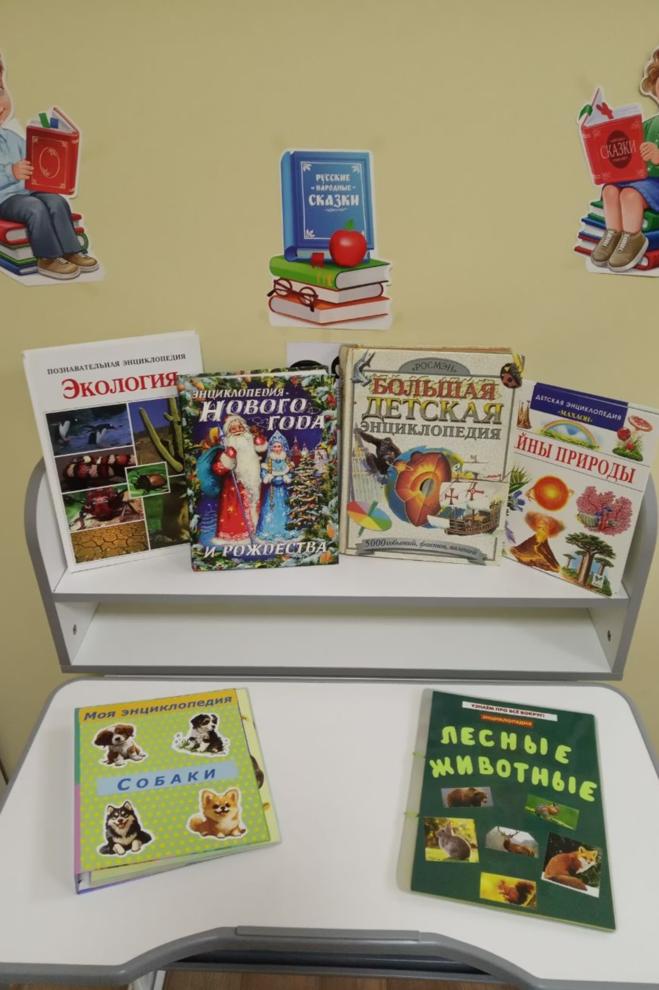
Итоги и следующие шаги
Краткосрочный проект дает быстрый и заметный образовательный эффект: дети расширяют речь, учатся сотрудничать и гордятся результатом.
Поделиться
Закрепить
Развивать
Провести мини‑выставку для воспитанников «ДСО «Вместе»
Повторять ключевые слова и фразы в игровой форме в течение месяца
Оставить мини-энциклопедии в библиотеке логопедического кабинета для дальнейшего изучения

Slide 18
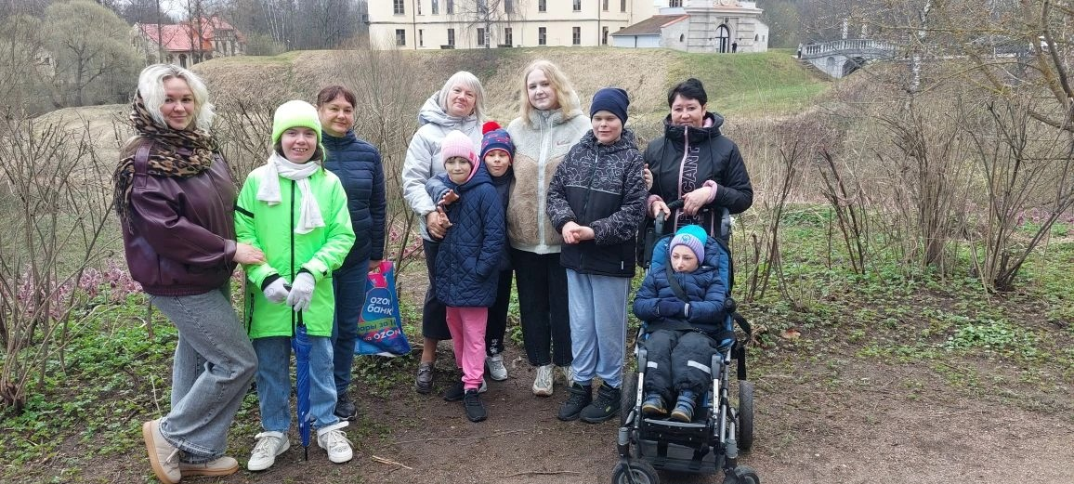

Спасибо за внимание!

